Slide 1

In memoriam
ROTARY CLUB THONON LEMAN

Slide 2

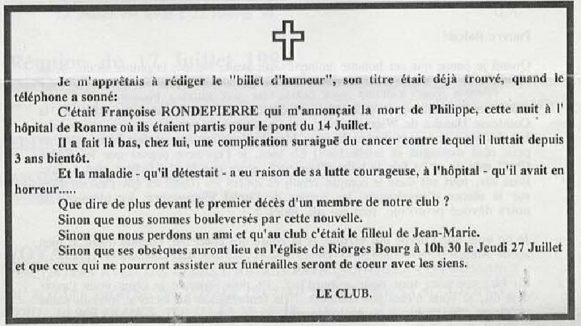
Philippe RONDEPIERRE
1996

Slide 3
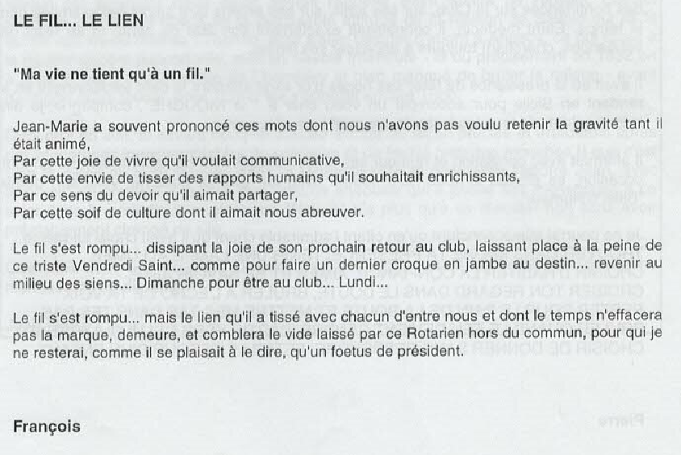
Jean-Marie CHICLIN
Avril 1997

Slide 4

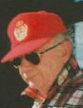
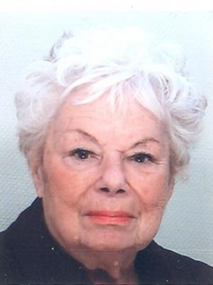
Une amour fou du monde,
Une énergie insatiable !
Pierre DUPONT VALFROY
2000
Janine DUPONT VALFROY
31 octobre 2020

Slide 5
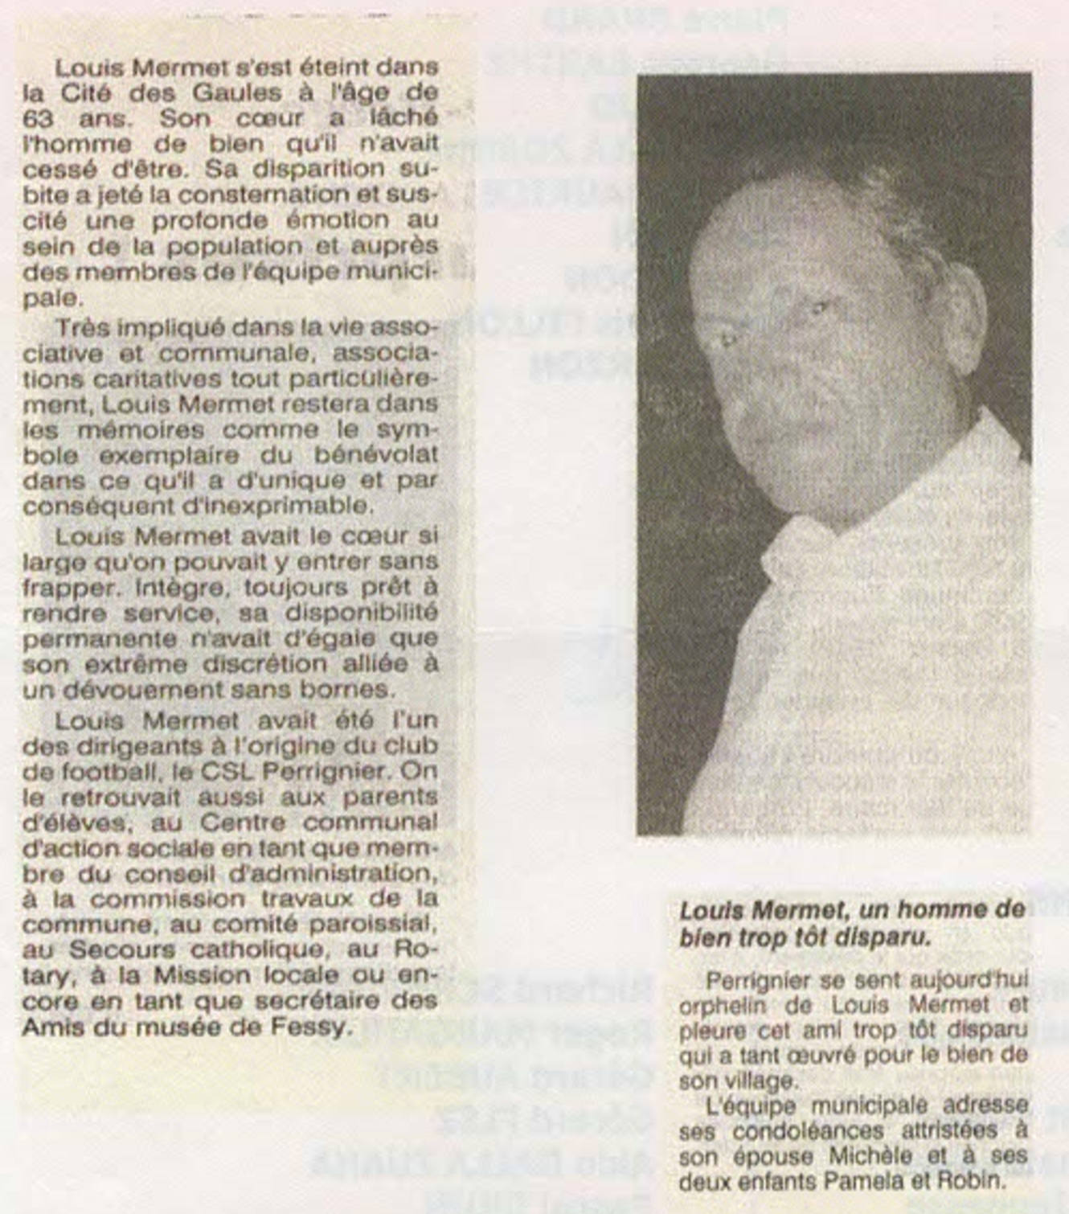
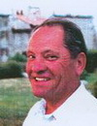
Louis MERMET
2000

Slide 6
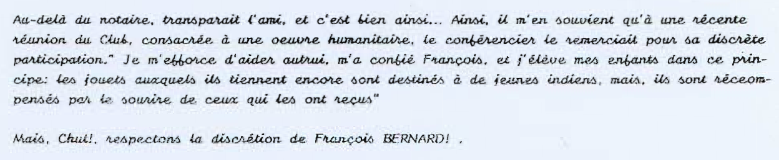
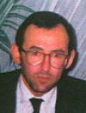
François BERNARD
2000

Slide 7
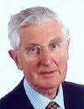
Frederik DE BEER
2007

Slide 8
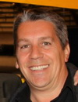
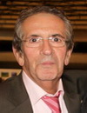
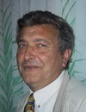
Alain DESSAIX
2013
Jean-Louis LETELLIER
2014
Michel LOMBARD
2015

Slide 9
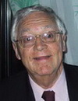
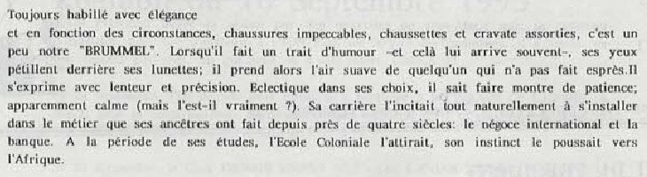
Jean-Pierre PARODI
2015

Slide 10
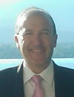
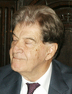
Philippe MINIER
2015
Alberto VALACCA
2015

Slide 11
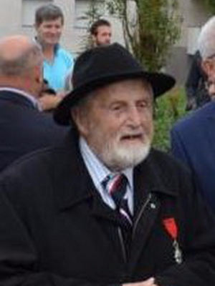
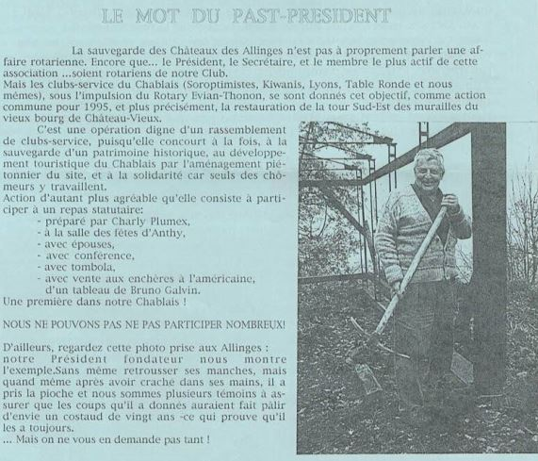
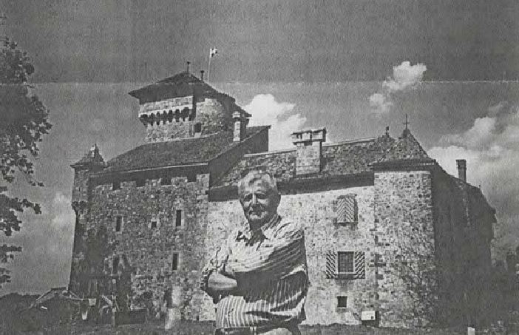
Jean Marie GUYON
7 mars 2017

Slide 12
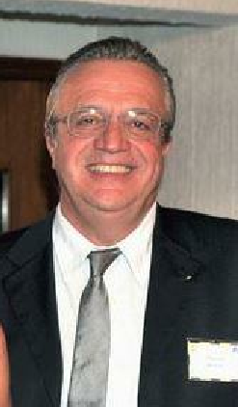
Chère Brigitte, chers amis,
J’ai aujourd’hui la triste tâche d’accompagner de quelques mots le dernier voyage de notre ami rotarien Pascal Rose.
Solide comme un chêne, il a lutté de toutes ses forces contre la maladie, vent mauvais qui a fini par le déraciner. Qui pouvait penser qu’il nous quitterait si vite.
Personnage attachant, toujours souriant. Dès son entrée dans notre club en 2008, nous avons perçu en lui ses qualités, dévouement, loyauté, amour de ses proches.
Il a su mettre en application notre devise ’’Servir d’abord’’, ce qui l’a conduit tout naturellement à accepter la présidence de Thonon Léman. Une année d’actions et de convivialité propre à hisser notre club dans l’élite du District Rhône Alpes.
Sa discrétion n’a en rien freiné l’engagement qu’il a manifesté dans chacune de ses actions.
Par ses conférences liées à ses connaissances scientifiques, nous avons appris sur les médicaments oubliés, les poisons.
Nous avons encore en mémoire son voyage en Inde, accompagné de Brigitte, pour vacciner les enfants contre cette terrible maladie qu’est la poliomyélite.
Soumis à une éthique sans faille, à un total service pour notre Fondation, le Rotary international l’a élevé à la plus haute distinction, la médaille Paul Harris, du nom de notre fondateur.
Le dévouement spontané dont il a toujours fait preuve ne s’est pas limité au seul Rotary. Il a aussi marqué de son passage le Foyer du Léman sis à Aubonne près de Douvaine ou il siège au Conseil d’Administration. Puis élu Vice-Président, il assume deux tâches importantes :
- Le centre d’hébergement et de réinsertion sociale
- L’unité d’accueil de la mère et de l’enfant, devenant alors notre interlocuteur privilégié avec le service départemental d’action sociale.
Le Foyer du Léman et son Président, René Bourqui, perdent un ami précieux.
Son épouse, ses enfants, ses petits-enfants, sa famille, le Rotary Club Thonon Léman, le Foyer du léman cultiveront son souvenir et continueront à le citer en exemple.
Jean GAïDA
Pascal ROSE
28 décembre 2021

Slide 13
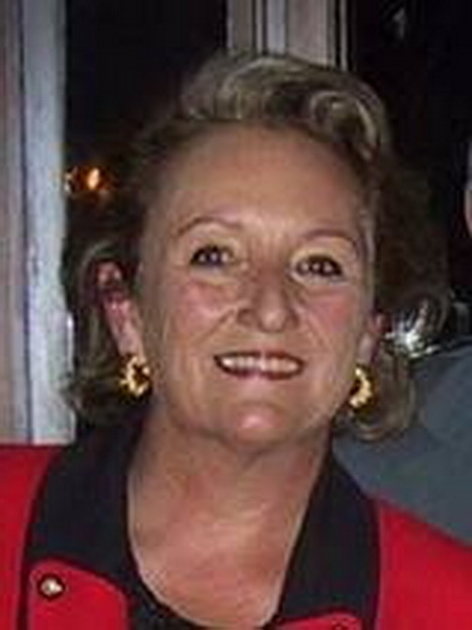
C’est avec une grande tristesse que nous avons accompagné Edith MUGNIER à sa dernière demeure.
Edith était une personne très appréciée au sein du Rotary Club Thonon Léman. Son sourire, son enthousiasme et sa joie de vivre ont marqué tous ceux qui l’ont connue.
Sa générosité l’avait conduite jusqu’en Inde pour vacciner des enfants contre la poliomyélite.
Nous garderons en mémoire les moments passés ensemble et nous continuerons à évoquer son souvenir.
JG
Edith MUGNIER
16 octobre 2023

Slide 14
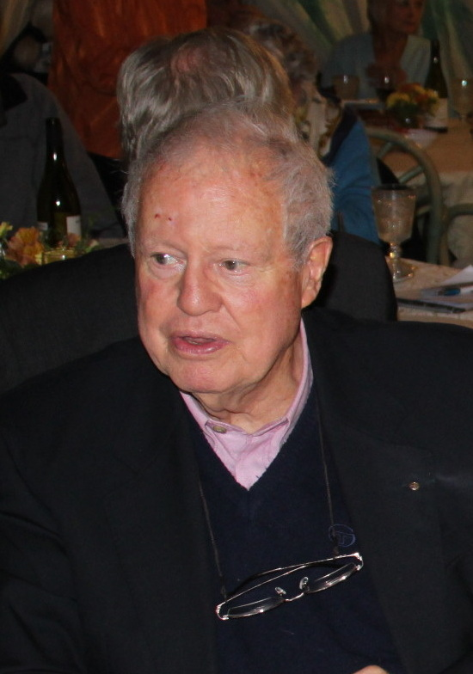
Notre club et dans la peine en cette veille de Noël. Jean Marc SENGLET s’est est allé… Nous perdons tous un ami, le club perd un sage, toujours de bon conseil.
Jean Marc SENGLET, ou l’exemple à suivre pour nous tous d’un homme qui a su rester jeune par sa combativité, son opiniâtreté et son sens du travail bien fait. Un homme jeune aussi par la conviction affirmée lors de ses nombreuses années d’engagement sans faille au sein du Rotary. 60 ans de Rotary… Non, 60 ans de Vie rotarienne ! - Entré au Rotary de Langres en Haute Marne le 23 octobre 1963. - Président de ce club en 1972/1973. - Visionnaire, il noue des contacts avec un club d’Allemagne, celui d’Hanau-Maintal. - Reconnu et distingué par ce club <<Paul Harris Fellow>>. - Actif, membre pendant 2 années de la commission YEP du District 1790. - Engagé aussi au sein de notre club depuis 1994 : - Secrétaire sous la Présidence de Jacques PORTIER. - Trésorier sous la Présidence de Jean Pierre PARODI. - Vice-Président sous les Présidences de François BERNARD et Richard SCHNEIDER Spécialiste incontesté du Manuel de Procédure du Rotary, membre bienfaiteur de la Fondation Rotary. Participatif, d’aucuns l’ont côtoyé lors de nombreuses conventions dans le monde entier. Voilà comment ce Genevois , issu de l’Ecole polytechnique de Lausanne, tout en menant de main de maître l’entreprise familiale de forge et d’estampage, a su donner de son temps, de son dynamisme, de sa vitalité pour faire vivre encore un peu plus le Rotary. Merci Jean Marc, merci au nom de nous tous, et particulièrement merci au nom du Rotary International et de tous ceux que par son action il peut aider.
JG
Jean Marc SENGLET
23 décembre 2023

Slide 15
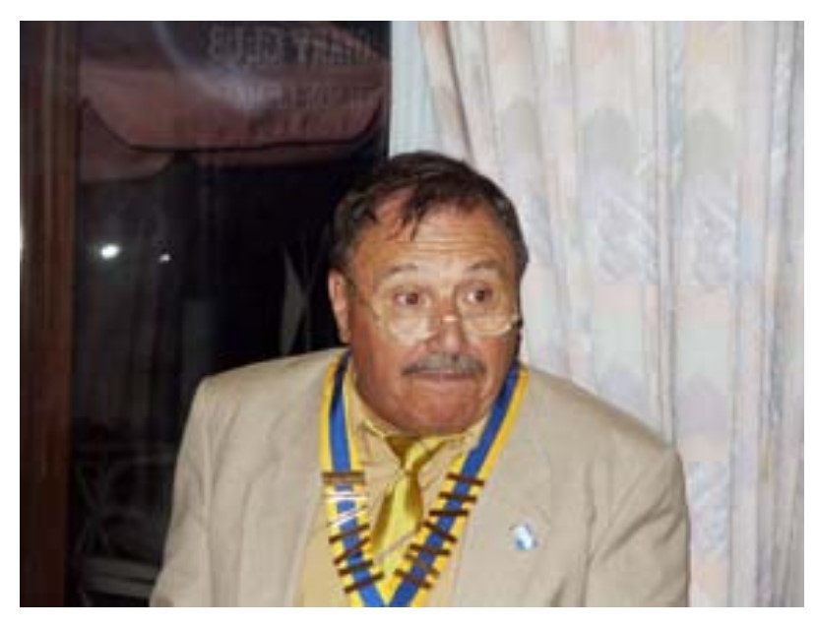
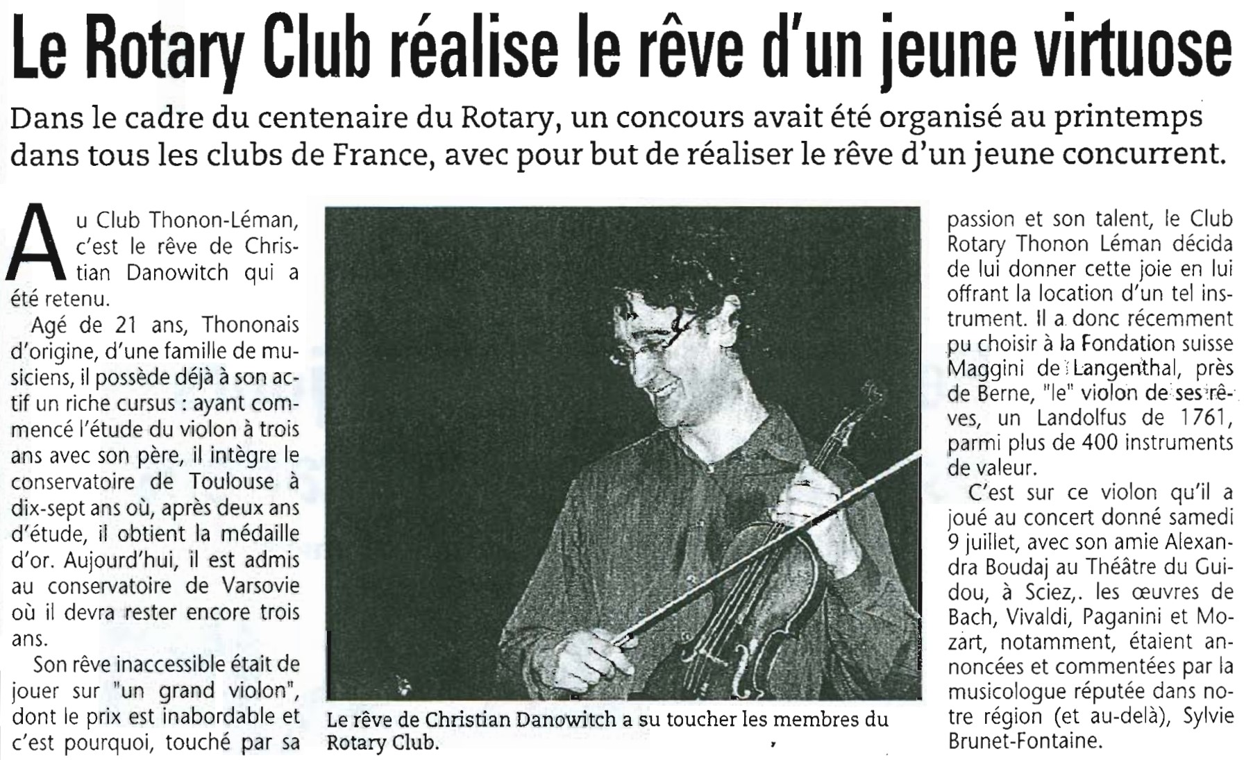

Hommage à Jean BELVEZE
Alors que l’été s’en va à petits pas, notre ami de tous, Jean, l’a suivi sans faire de bruit.
Jean BELVEZE, Président émérite, a contribué activement à réaliser les rêves de la jeune génération qui nous remplacera. C’est sous sa Présidence que le violoniste de renom, Christian DANOWITCH, a réalisé le sien.
Cher Jean, en précurseur, tu as mis en exergue le thème 2024/2025 du Rotary International.
Repose en paix.

Slide 16
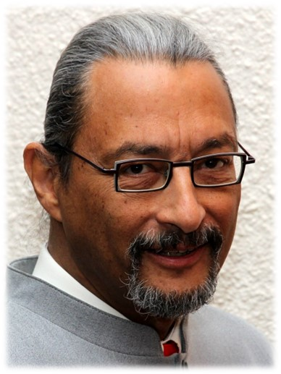
Sa disparition a laissé notre club profondément abasourdi. Jacques s'en est allé vers d'autres cieux, emportant avec lui une part de notre cœur et de notre histoire commune.
Il était un pilier de notre club, une figure emblématique et un compagnon de route précieux au sein du District Rhône- Alpes Mont- Blanc. Pendant de nombreuses années, son dévouement et son engagement ont fait briller notre club Thonon Léman. Il a été pour nous tous un ami très cher, dont l'absence se fera cruellement sentir.
JG
Jacques SARTEEL 1950-2024

Slide 17
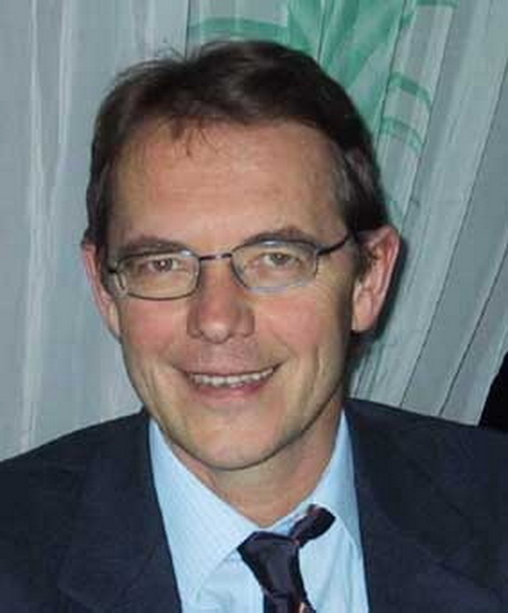
L’année 2024 se montre particulièrement cruelle avec notre club. Il y a moins d’une semaine nous vous annoncions le décès de notre ami le Docteur Jacques SARTEEL, aujourd’hui nous avons l’immense peine de savoir que notre ami le Docteur Eric GAUVIN nous a quittés.
Sa profession l’y obligeant, Eric s’était éloigné de notre club pour le midi de la France mais avait gardé des attaches à Thonon Les Bains. Au hasard de nos rencontres, il ne manquait jamais de se renseigner sur la vie du Club.
Nous gardons tous comme souvenirs sa bienveillance et son extrême gentillesse.
JG
Eric GAUVIN 2024

Slide 18
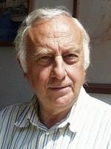
C'est toujours avec un sentiment de tristesse que l'on voit s’éloigner un membre de notre club. Avec d'autant plus de nostalgie que ce membre nous a toujours accompagné de son esprit Rotarien dans la discrétion et la gentillesse. Mais ceux qui le connaissent et l'ont côtoyé savent que « SERVIR D’ABORD » est toujours resté ancré au fond de lui-même.
Présenté à notre Club en 1998 durant la présidence de notre regretté Jean-Pierre Parodi, il a su répondre présent lorsque cela était nécessaire, en s'acquittant à plusieurs reprises , toujours dans la discrétion et l'efficacité qui est la sienne, de la tâche de Secrétaire. Durant l’année rotarienne 2004/2005, sous la présidence de Jean Belvèze, puis en 2007/2008 sous la présidence de Claude Floret.
Peut-on passer sous silence, le rôle qu'il a aussi joué dans "l'éclosion" d'un violoniste de rue devenu "virtuose" et chef d'orchestre, dont le nom est aujourd'hui connu et reconnu des mélomanes : Christian DANOWICZ. Jacques et Jeanine, dans ce pur esprit Rotarien que nous essayons d'avoir nous- même, se sont employés à l'aider dans le développement de sa carrière, dans la fourniture de moyens lorsque cela fut nécessaire.
Cher Jacques, tu resteras par ton éthique, dans nos mémoires. Ton nom est définitivement gravé dans le marbre du Rotary club Thonon Léman et l'esprit qui l'anime contribuera à te tenir encore et toujours près de nous .
Jacques HENRI
1934 - 2025

